Slide 1
,,POZNAJ,POKOCHAJ, PIELĘGNUJ I PAMIĘTAJ O SWOJEJ JEDLINIE’’
EWA NYCNERSKA- OPIEKUN PROJEKTU REALIZOWANEGO W RAMACH GRANTÓW OBYWATELSKICH W CENTRUM KULTURY W JEDLINIE ZDROJU W ROKU 2014/2015

Slide 2
Cel projektu: * rozbudzenie zainteresowań swoim rodzinnym miastem poprzez wędrówki turystyczne, udział w konkursach, zabawę *kształtowanie wśród dzieci i młodzieży poczucia przywiązania do swojej ,,małej ojczyzny’’ i godnego jej reprezentowania
Realizatorzy projektu
Członkowie koła geograficzno- ekologiczno-krajoznawczego przy Centrum Kultury w Jedlinie-Zdroju reprezentujący uczniów klas trzecich, czwartych, piątych i szóstych MSP im. Janusza Korczaka

Slide 3
Wrześniowe i październikowe zajęcia koła geograficznego w Centrum Kultury były poświęcone mapie Jedliny Zdroju i jej orientowaniu za pomocą kompasu.

Slide 4
Odbyły się też pierwsze ,,przymiarki’’ do zajęć terenowych z lornetką na piersiach. Wędrowaliśmy ulicą Kościelną w kierunku góry Kawiniec, na której umiejscowiony jest przekaźnik, w ten sposób odkryliśmy jeden z najlepszych punktów widokowych w naszym mieście

Slide 6
Następnym przystankiem w poszukiwaniu najlepszych punktów widokowych w naszym mieście było skrzyżowanie ulicy Połuniowej i Chopina czyli początek Promenady Słonecznej. Stąd rozpościera się wspaniała panorama na Góry Wałbrzyskie i ich najwyższe wzniesienie Borową -854 m npm,n am przypadła też do gustu ,,siłownia terenowa’’.

Slide 7
A w dni pochmurne gramy w naszą grę planszową, którą zatytułowaliśmy ,,Poznaj swoje miasto i swój region’’

Slide 8
Gra polega na tym, że jej uczestnicy sami układają pytania krajoznawcze o swoim mieście lub regionie dolnośląskim, sami też fundują nagrody, najczęściej są to pamiątki z różnych wycieczek turystycznych.

Slide 9
Największym naszym sukcesem było zdobycie przez Gabrysię Stander I miejsca w eliminacjach wojewódzkich ogólnopolskiego konkursu krasomówczego. Eliminacje te odbyły się w sali kinowej zamku Książ w Wałbrzychu. Dodatkową atrakcją było też zwiedzanie zamku ,wieży zamkowej i tajemniczych podziemi .

Slide 10
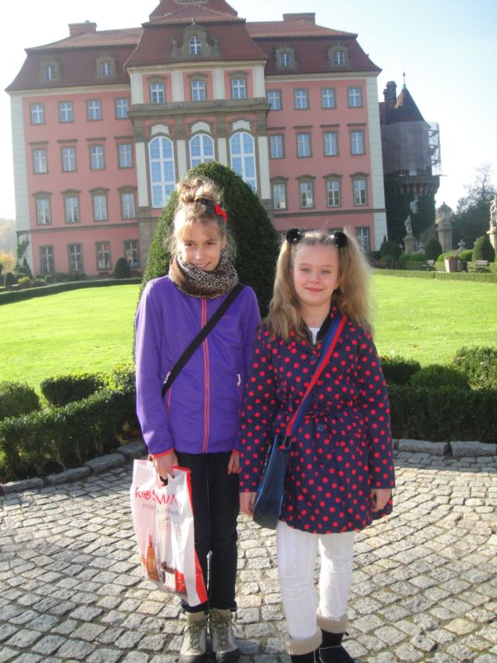

Slide 11
Gabrysia po eliminacjach wojewódzkich reprezentowała województwo dolnośląskie na konkursie ogólnopolskim w Legnicy, gdzie w gronie 30 uczestników konkursu zdobyła 5 miejsce w Polsce .Tematy jej prezentacji krasomówczych były związane także z rodzinnymi krajobrazami swojej Małej Ojczyzny - Jedliny-Zdroju. Oto finałowa 5 uczestników konkursu.

Slide 12
Organizatorem konkursu był Oddział PTTK ,,Ziemia Legnicka’’ a głównym jego mecenasem Prezydent Miasta Legnicy.

Slide 14
Uzdrowiskowy Szlak Turystyczno-Rekreacyjny w szacie zimowej – Park Południowy, spotykamy zajączka i czaplę na szlaku

Slide 15
Zabytkowe drzewa w Parku Południowym

Slide 16
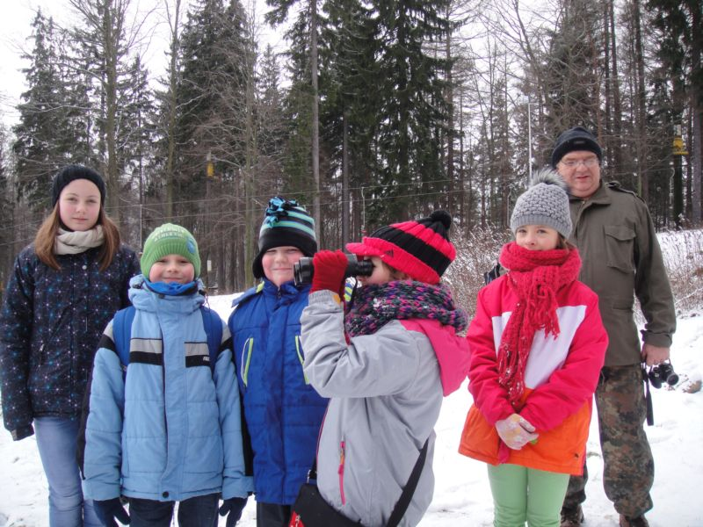
Panoramę Gór Sowich podziwialiśmy z punktu widokowego przy kamiennym obelisku z krzyżem jerozolimskim

Slide 17
Park Południowy zwany był przed wojną, w czasach niemieckich Parkiem Karola, nazwa pochodziła od imienia aptekarza Karla Beinerta,który także dokonał pierwszego opisu właściwości zdrowotnych jedlińskiej wody mineralnej .

Slide 18
Trasę Relaksacyjną Parku Północnego pokonaliśmy przy bardziej wiosennej pogodzie, byliśmy na Polanie Słonecznej i Oddechowej położonej na stokach Mniszego Lasu

Slide 19
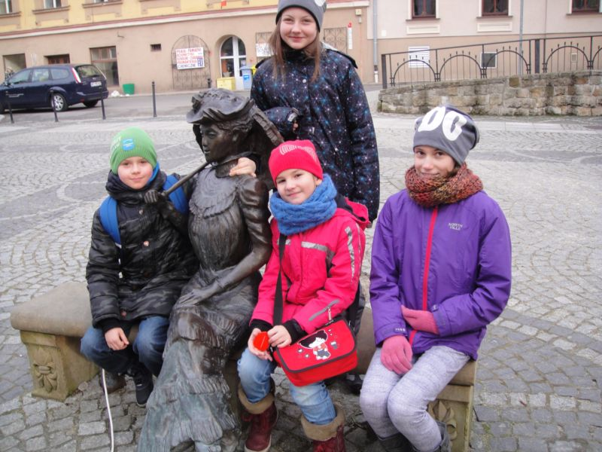
Przy urwisku skalnym najbardziej do gustu przypadł nam miniaturowy muflon – unikalne zwierzę sprowadzone do Polski z Korsyki, musieliśmy także zrobić sobie zdjęcie z legendarną Charlottą na Placu Zdrojowym

Slide 20
Czy to kamień, czy drzewo? Skamieniałe drzewo - araukaria z okresu permu ery paleozoicznej spotykamy przy Urzędzie Miasta

Slide 21
Spacerując ulicą Piastowską spotykamy zabytkowy budynek dawnego banku a dzisiejszą aptekę, widzimy rysunki przedstawiające w jaki sposób zabezpieczyć pieniądze, Jest to pewien rodzaj dawnej reklamy bankowej.

Slide 22
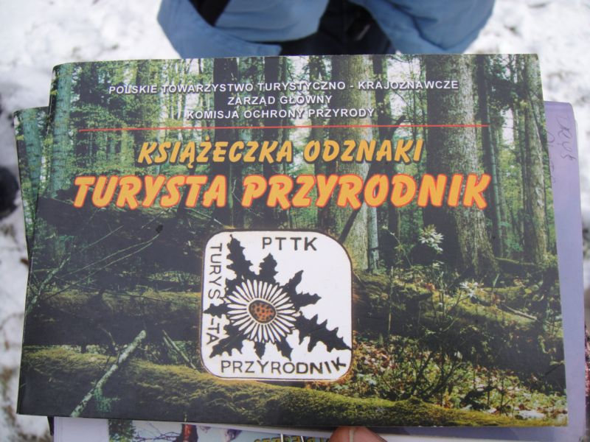
Członkowie koła geograficznego przy Centrum Kultury to także wytrawni turyści, którzy zdobywają odznaki turystyczne

Slide 23
Sosna limba, która rośnie przy ulicy Poznańskiej to pomnik przyrody, który pamięta epokę lodowcową

Slide 24
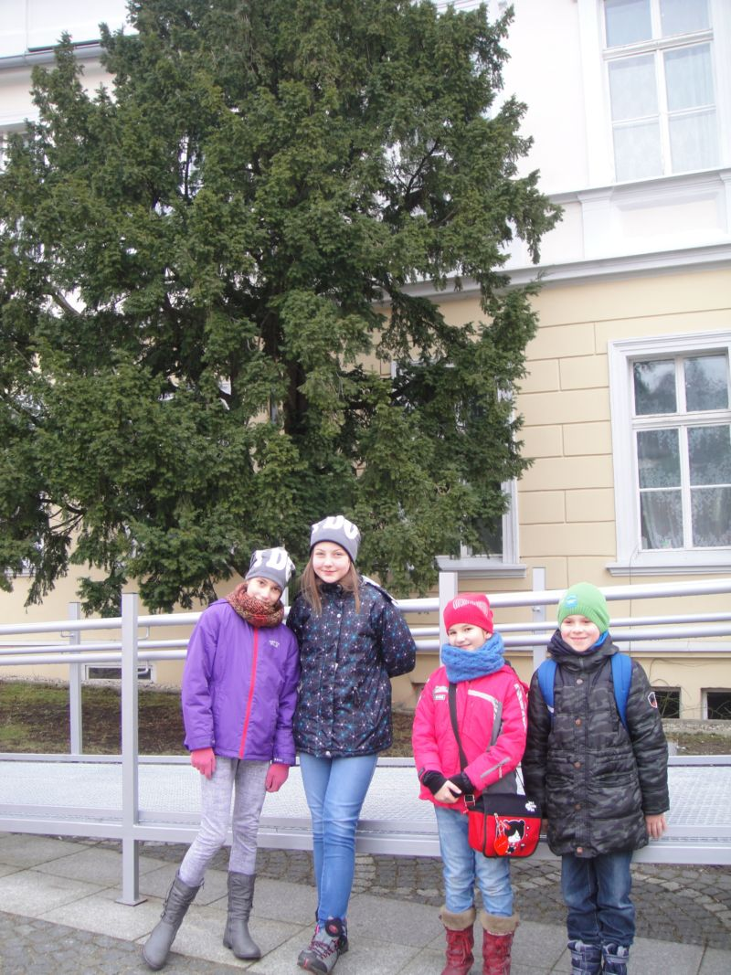
Sosna limba i ambrowiec amerykański – pomniki przyrody przy ulicy Cmentarnej a cis pospolity to także pomnik przyrody, który rośnie przy Domu Zdrojowym

Slide 25
Pomnik przyrody nieożywionej to komin wulkaniczny zwany nekiem, spotkasz go w Glinicy przy głównej drodze w kierunku Wałbrzycha

Slide 26
Największą atrakcją naszej Jedliny jest najdłuższy w Polsce mający około 1600 m tunel kolejowy, który spotkamy na trasie z Kłodzka do Wałbrzycha

Slide 27
Remiza strażacka przy ulicy Warszawskiej– zabytek architektury w naszym mieście, obecnie muzeum

Slide 28
Przy Centrum Kultury znaleźliśmy najstarsze skały Ziemi – gnejsy, które powstały z przeobrażonych granitów.

Slide 29
Ogólnopolski Turniej Turystyczno – Krajoznawczy w Wałbrzychu, eliminacje powiatowe – 14.03.2015,organizator PTTK ,,Oddział Ziemia Wałbrzyska’’. ZosiaMierzejewska, Gabrysia Stander i Piotruś Dryś jako drużyna z Centrum Kultury zdobyła 3 miejsce .

Slide 30
Obok wiadomości krajoznawczych potrzebne nam były ćwiczenia praktyczne z kompasem w określaniu azymutów .Kompasy zakupione były w ramach realizacji grantów obywatelskich.

Slide 31
Dumni trzecioklasiści godnie reprezentowali nasze miejskie Centrum Kultury, promując w ten sposób swoją Jedlinę.

Slide 33
I Uzdrowiskowe Wędrówki 25.04.2015 – Trasa Historyczno- Przyrodnicza. Członkowie koła krajoznawczego pokonali 10 km i w świetnych humorach dotarli do celu , gdzie czekała na nich zupa turystyczna oraz konkursy wiedzy krajoznawczej i konkurencje sprawnościowe tzw.,,Turystyczne ABC’’

Slide 34
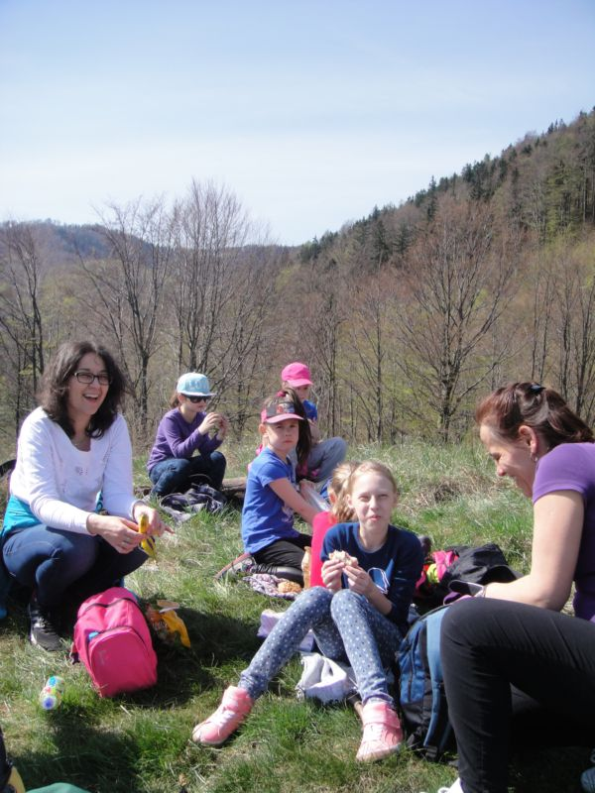

Slide 35
Do zobaczenia na szlakach turystycznych
Jedliny-Zdroju !!!

